Slide 1

Clasificación jugadores FIFA 2021

Slide 2

INDICE
1- Introducción
2- Abstract/Motivación
3- Expectativas
4- Hipótesis
5- EDA

Slide 3


1. Introducción
La clasificación es en base al campo OVA el cual resume todas las calificaciones del jugador en un solo número
Oro mayor o igual a 75 el jugador se clasifica como Oro.
Plata 65 y 74 es plata
Bronce Sii es menor a 65 es Bronce.

Slide 4

Abstrac
Analizaremos las características y datos de interés de los jugadores de fútbol que contiene el video juego “FIFA 2021”, dicho análisis nos permitirá desarrollar un modelo de clasificación, en este caso si un jugador es bronce, plata u oro según sus características.
La clasificación es en base al campo OVA el cual resume todas las calificaciones del jugador en un solo número, es decir que esta será nuestra variable Target.
Motivación
El uso en empresas que desarrollen videojuegos, ya que si bien tomamos como base FIFA, el modelo podría adaptarse a otro tipo de juegos.

Slide 5

Expectativas
Si la clasificación OVA es mayor o igual a 75 el jugador se clasifica como Oro, si está entre 65 y 74 es plata y si es menor a 65 es Bronce.
Para definir las variables a utilizar, dividimos entre Jugadores y Arqueros, ya que poseen distintos datos de interés.

Slide 6
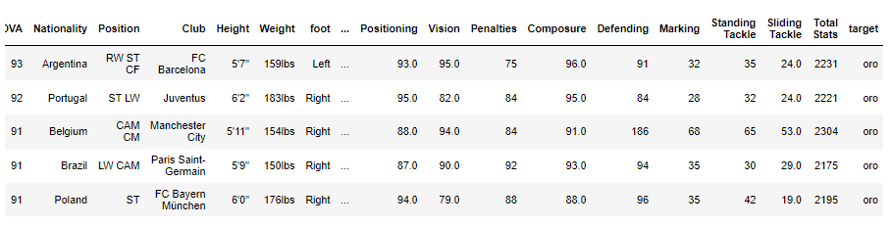
JUGADORES

Slide 7
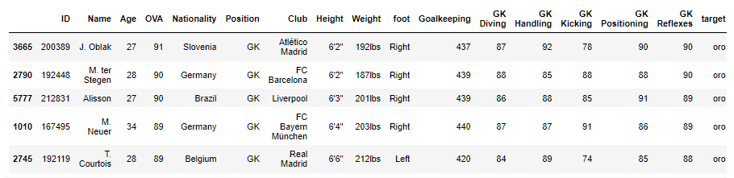
ARQUEROS

Slide 8

Hipótesis- Preguntas de interés
¿Qué características o combinación de ellas, son determinantes a la hora de clasificar a un jugador en Oro, Bronce o Plata?
¿Hay otras variables de interés que influyen en la clasificación?, como por ejemplo la nacionalidad?
¿El precio del jugador, tiene una relación directa con su categoría?

Slide 9

Si bien la base original contiene 17.125 registros y 107, columnas, para desarrollar nuestro modelo, será necesaria una significativa menor cantidad de columnas. En principio tomamos 60 columnas, para luego ir definiendo si se pueden usar aún menos.
Inicialmente podemos ver que el total de estadísticas o quien tiene mayor cantidad de estadísticas, no es necesariamente el de mayor RW, por lo que no es lineal la asignación de categoría.
Definimos el puntaje (target), necesario para categorizar.
El objetivo es que ingresando cierta cantidad de datos, el modelos me determine a que categoría será asignado el jugador.

